Slide 1
《jQuery和Ajax实战教程》
第1章 初识jQuery
周靖轩
2023年
wx:15827001883 qq:375857537

Slide 2
1.1 jQuery简介
1.2 jQuery的版本和下载
1.3 引入jQuery
1.4 感受jQuery的魔力
目录
CONTENTS
1.5 在DOM完全加载后运行

Slide 3
1.1 jQuery简介

Slide 4
1.1 jQuery简介 - 一款优秀的JavaScript库
jQuery是一个著名的JavaScript库，极大简化了原生JavaScript的DOM开发。
“库”（library）是指将一些相关函数进行封装以方便日后使用。在日后使用库的时候，只需要关心库中函数的“输入”和“输出”，直接调用这些函数而不必关心内部细节。库的本质就是封装，任何JavaScript库都不是一个新的语言，它们的开发语言仍然是JavaScript，但是它们让JavaScript更好用、更方便。
“不要重复造轮子”是所有学习编程的人都听到过的一句话。的确，车轮是汽车中最基础、最简单的部件，如果大家在“造车”的时候都花大量的时间重复造轮子，那势必会影响汽车的制造速度，更何况大家造出的轮子都基本一样，这也是对时间成本的一种浪费。何不将已经造好的轮子分享给大家呢？让大家直接使用你的轮子，从而让他们集中精力研发汽车的其他核心技术。编程语言的“库”就相当于轮子，它封装了一些基础功能，开发任何项目的时候都可以使用，提高了效率，解放了生产力。

Slide 5
1.1 jQuery简介 - 原生JavaScript开发DOM有哪些不方便？
这里主要介绍几点：
不方便选择元素：原生JavaScript选择元素功能兼容程度最好的仅有两个函数：getElementById()和getElementByTagName()，它们的功能分别是通过id选择元素和通过标签名选择元素。这两个函数的功能太过简单，难以完成复杂的选择元素任务。虽然更高版本的浏览器支持querySelectorAll()函数，可以允许我们通过选择器选择元素，但是支持的选择器种类比较少，比如不支持CSS3的选择器，难以支撑复杂的选择元素任务。
不方便批量更改元素：如果想要用原生JavaScript更改页面上10个li标签的背景颜色，必须书写循环语句来实现，这非常麻烦并且容易出错。
实现运动太复杂：在原生JavaScript中实现运动必须使用setInterval()定时器，要想准确实现运动，程序员必须自行准确计算步长和间隔时间，这非常不便于制作复杂运动。
难以确保浏览器兼容：很多DOM功能的兼容性较差，往往需要为了浏览器兼容书写很多额外的代码。

Slide 6
1.1 jQuery简介
创始人
jQuery的发明者是美国程序员John Resig。2006年，22岁的John Resig发布了jQuery 1.0版本， “主打”功能是它非常方便的“查询获得HTML元素”的能力，这也是它名字中Query（查询）一词的由来。至于“j”前缀，可以认为是表示“JavaScript”，也可以认为是表示它的发明者“John”。
在jQuery诞生后的十多年中，其使用者人数不断突破新的纪录。到今天，jQuery已经成为前端开发工程师公认的世界第一大解决DOM开发问题的JavaScript库。

Slide 7
1.1 jQuery简介 - jQuery的特点
jQuery有以下特点：
jQuery一直坚持不断推出新版本。很多jQuery用户都会向jQuery团队反馈自己的使用意见，从而使每一个新版本的jQuery更加顺手；
jQuery有着非常庞大的社区。开发时如果遇见难题，不管问题是不是棘手，基本上都可以通过搜索引擎在几分钟内找到解决问题的办法；
jQuery有非常多的插件。大量的用户给jQuery编写了插件，这些插件可以在jQuery官网免费下载，并且都有非常翔实的手册文档。这些插件强化了jQuery的功能，让我们可以“站在巨人的肩膀上”。

Slide 8
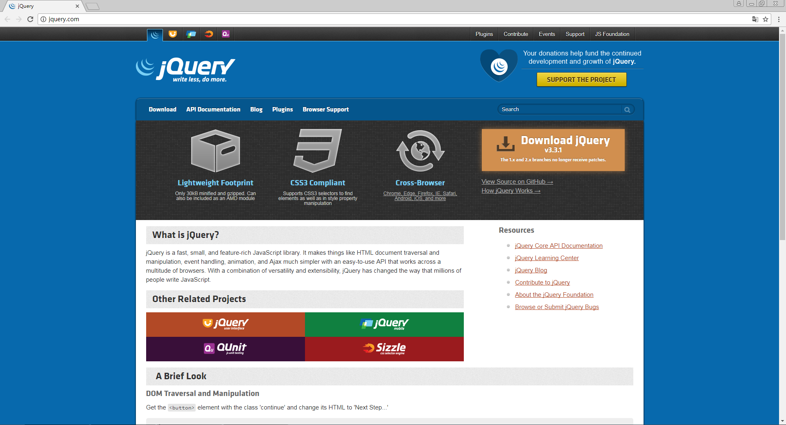

1.1 jQuery简介 - 官网、logo和口号
jQuery的官方网站的网址是http://jquery.com/，官网有下载、文档、插件和社区等栏目，如图所示

Slide 9
1.2 jQuery的版本和下载

Slide 10
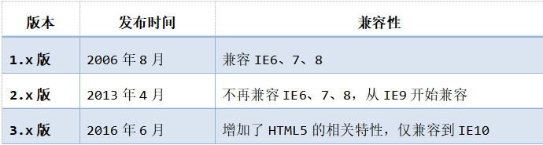
1.2 jQuery的版本和下载 - jQuery的三代版本
jQuery的三个版本主要是兼容性不同，随着版本的升高，jQuery逐步放弃了对老旧浏览器的兼容，具体兼容情况如表所示。
3.6.3 | 2022-12-20 | Chrome: (Current - 1) and Current Edge: (Current - 1) and Current Firefox: (Current - 1) and Current, ESR Internet Explorer: 9+ Safari: (Current - 1) and Current Opera: Current

Slide 11
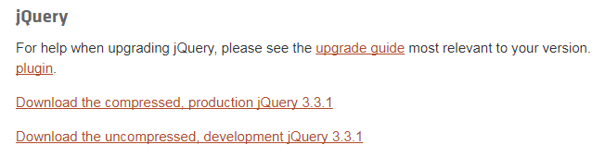
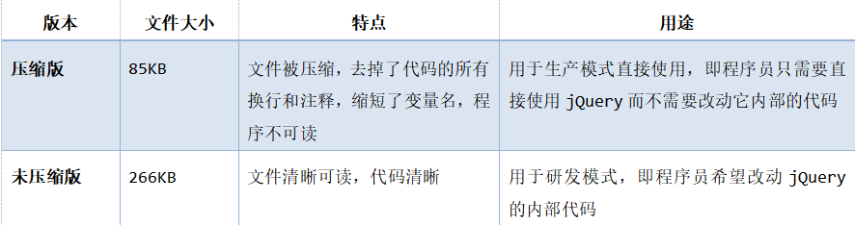
1.2 jQuery的版本和下载 - jQuery下载
下载jQuery需要访问官方网站的下载栏目，网址是http://jquery.com/download/。

Slide 12
1.3 引入jQuery

Slide 13
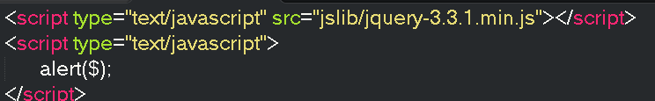
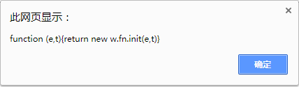
1.3 引入jQuery - 引包方法
jQuery需要先引包再使用。
引用jQuery需要使用script标签，script标签的src属性是jQuery文件的路径，例如：
引入jQuery库之后，需要另行再写一个script标签写业务程序。为了检测jQuery是否被成功引入，可以试着alert($)

Slide 14

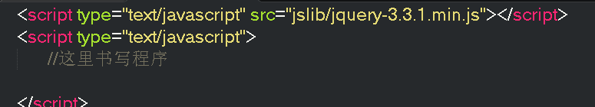
1.3 引入jQuery - 常见错误
初学者常犯的一个错误是将引包的script标签和编程的script标签“合二为一”了，这是不正确的：
正确的写法是引入jQuery之后另写一个script标签用来写主程序：

Slide 15
1.4 感受jQuery的魔力

Slide 16
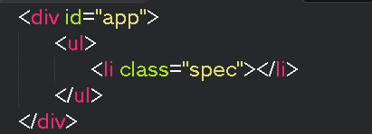
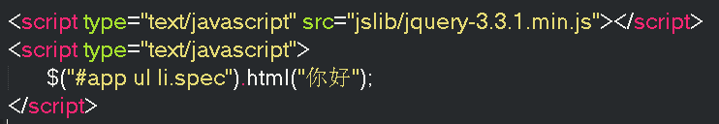
1.4 感受jQuery的魔力 - jQuery选择元素能力
我们用案例来演示jQuery选择元素的能力。
创建如下HTML结构：
引入jQuery并在所有DOM结构之后书写JavaScript程序：

Slide 17
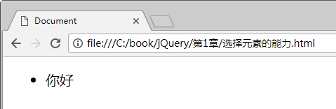
1.4 感受jQuery的魔力 - jQuery选择元素能力
程序中$()是jQuery的核心函数，用来选择HTML元素，它接收一个选择器字符串为参数。本例中$函数的参数为"#app ul li.spec"，这完全就是CSS的选择器写法，这让人兴奋。CSS怎么选择元素，jQuery就怎么选择元素，这要比原生JavaScript提供的getElementById()函数等要强很多。如果引入的是jQuery 1.x版本，$()函数还将兼容IE6浏览器。
程序中，调用$()函数选择页面上的元素之后，通过调用html()函数来将其内部文字设置为“你好”，网页运行效果如图所示。原本是空标签的li元素，现在内部被jQuery添加上了文字。

Slide 18
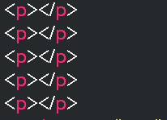
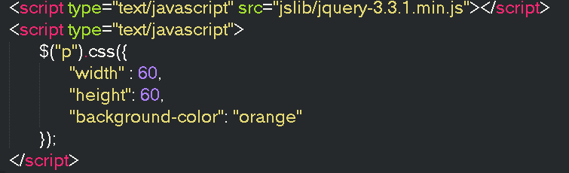
1.4 感受jQuery的魔力 - jQuery批量控制元素的能力
在页面上放置数个p标签：
引入jQuery并书写JavaScript程序：

Slide 19
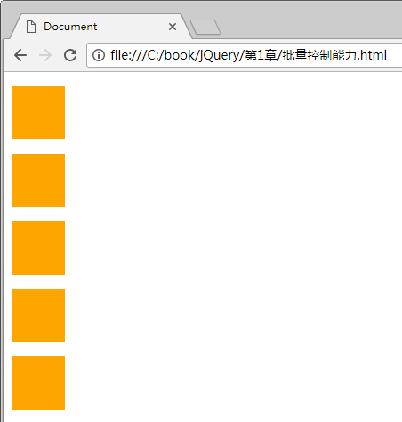
1.4 感受jQuery的魔力 - jQuery批量控制元素的能力
本例的运行效果如图所示：

Slide 20

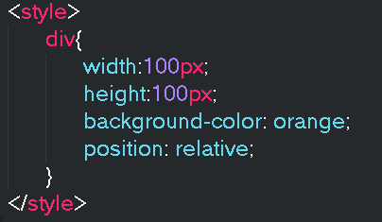
1.4 感受jQuery的魔力 - jQuery实现运动的能力
只需要调用animate()函数。我们通过案例来演示。
放置一个div盒子：
设置下面的CSS样式：

Slide 21
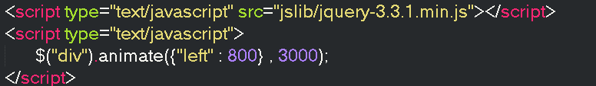
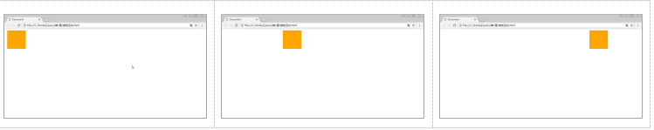
1.4 感受jQuery的魔力 - jQuery实现运动的能力
引入jQuery并书写JavaScript程序：
程序中，animate()函数用来实现运动，我们给它传入了两个参数：
第一个参数{"left" : 800}表示盒子的运动终点，即盒子最终将运动到left为800的位置上；
第二个参数3000表示运动的时长，以毫秒为单位，1000毫秒为1秒，即我们希望盒子以3秒完成动画。

Slide 22
1.5 在DOM完全加载后运行

Slide 23
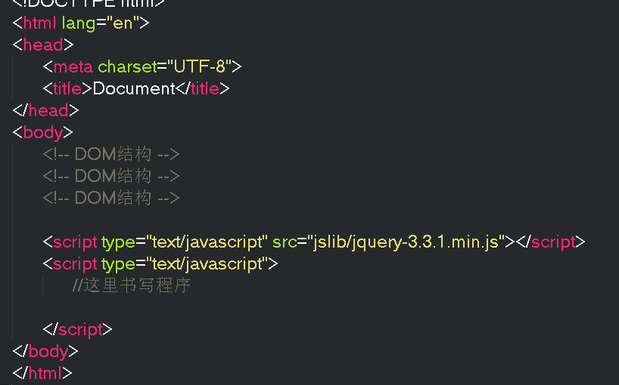
1.5 在DOM完全加载后运行
案例程一般书写jQuery程序在所有DOM结构之下，如：

Slide 24
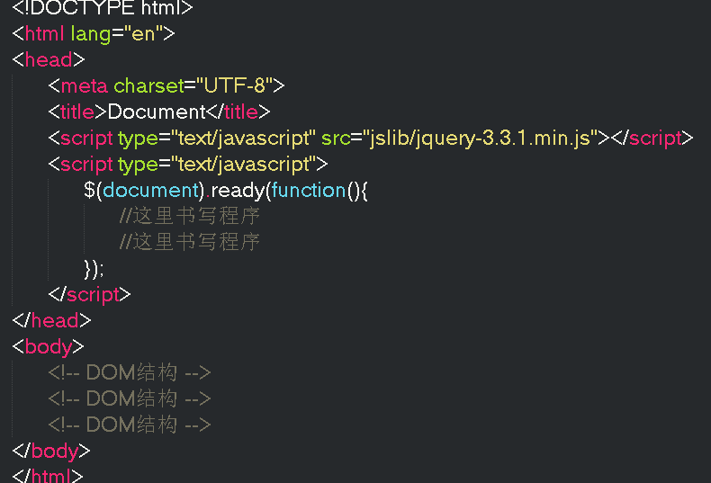
1.5 在DOM完全加载后运行
如果想在<head>标签中书写jQuery程序，必须将程序写在$(document).ready(function(){})中，例如：

Slide 25
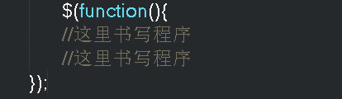
1.5 在DOM完全加载后运行
$(document).ready()是一个事件监听，它在监听document文档对象的“就绪”事件。$(document).ready()事件要比原生JavaScript中的window.onload事件更早执行，因为它的底层是DOMContentLoaded事件，这个事件不会等页面中所有图片等多媒体资源加载完毕就会执行，而window.onload则不然。
$(document).ready()事件监听也可以简化为：
即将一个函数传入$()内当做参数，jQuery会自动理解为这是$(document).ready()的简化写法。

